Slide 1

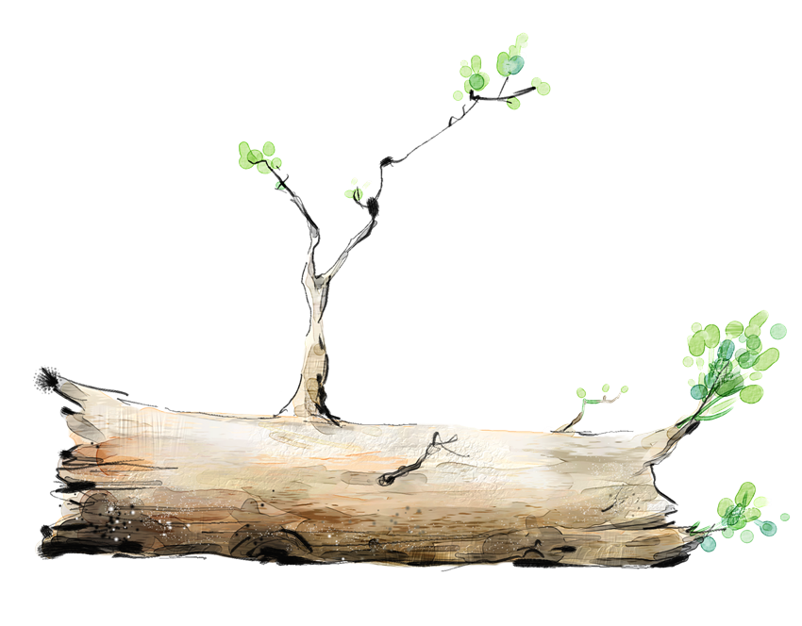


Trường Tiểu học Đoàn Khuê
BÀI GIẢNG ĐIỆN TỬ
TIẾNG VIỆT

Slide 2


Slide 3


CHỦ ĐỀ
1
TIẾT 1

Slide 4

01
KHỞI ĐỘNG

Slide 5
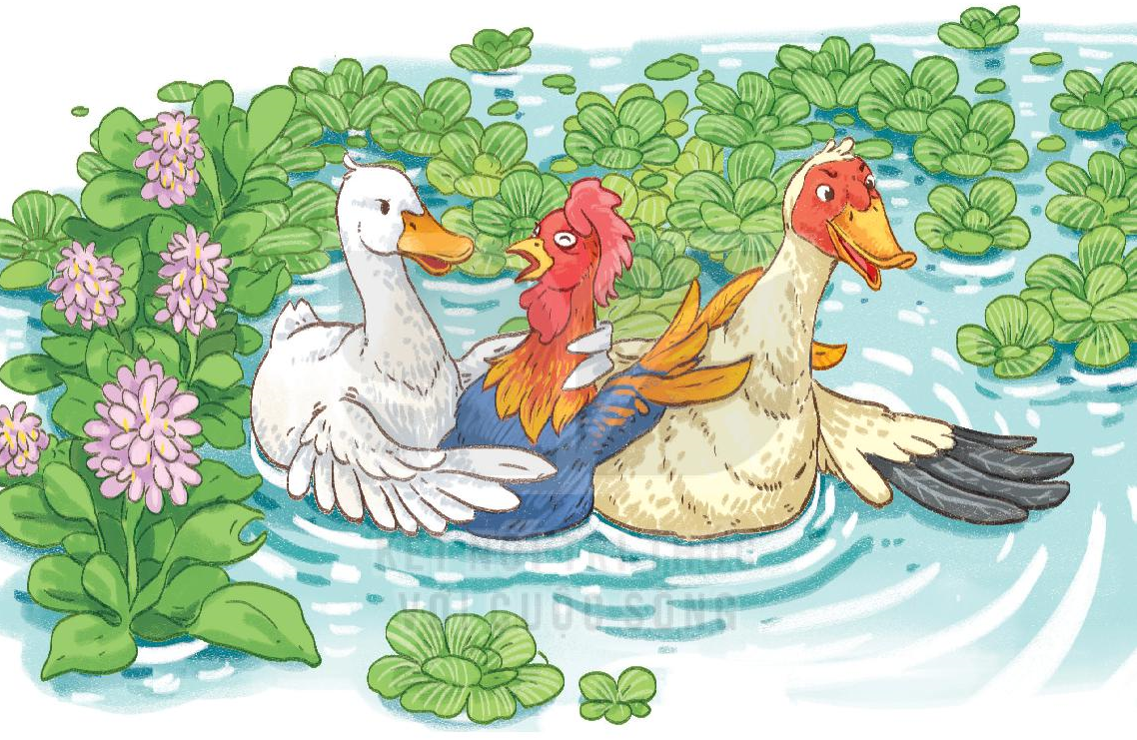
1
Quan sát tranh và nói về những gì em thấy trong tranh
vịt
gà
ngan
Notes:
Tranh có những nhân vật nào? Những nhân vật này đang làm gì ?
Vịt và ngan đang giúp gà bơi vào bờ.

Slide 6
02
ĐỌC

Slide 7
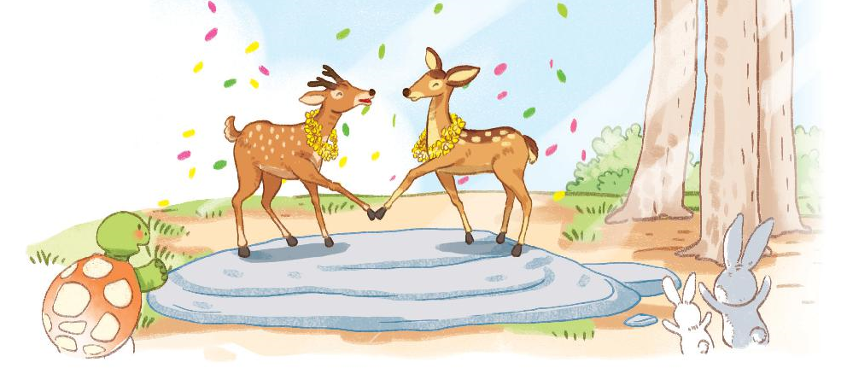
2
ĐỌC
Giải thưởng tình bạn

Slide 8
2
ĐỌC
Giải thưởng tình bạn
Nai và hoẵng tham dự một cuộc chạy đua. Trước vạch xuất phát, nai và hoẵng xoạc chân lấy đà. Sau khi trọng tài ra hiệu, hai bạn lao như tên bắn. Cả hai luôn ở vị trí dẫn đầu. Bỗng nhiên, hoẵng
vấp phải một hòn đá rồi ngã oạch. Nai vội dừng lại, đỡ hoẵng đứng dậy.
Nai và hoẵng về đích cuối cùng. Nhưng cả hai đều được tặng giải thưởng về tình bạn .
( Lâm Anh )

Slide 9
2
ĐỌC
Giải thưởng tình bạn
Nai và hoẵng tham dự một cuộc chạy đua. Trước vạch xuất phát, nai và hoẵng xoạc chân lấy đà. Sau khi trọng tài ra hiệu, hai bạn lao như tên bắn. Cả hai luôn ở vị trí dẫn đầu. Bỗng nhiên, hoẵng vấp phải một hòn đá rồi ngã oạch. Nai vội dừng lại, đỡ hoẵng đứng dậy.
Nai và hoẵng về đích cuối cùng. Nhưng cả hai đều được tặng giải thưởng về tình bạn .
( Lâm Anh )

Slide 10
Tìm từ ngữ có tiếng chứa vần trong văn bản: oăng, oac, oach
oăng
hoẵng

Slide 11
Tìm từ ngữ có tiếng chứa vần trong văn bản: oăng, oac, oach
oac
xoạc

Slide 12
Tìm từ ngữ có tiếng chứa vần trong văn bản: oăng, oac, oach
oach
oạch

Slide 13
2
ĐỌC
Giải thưởng tình bạn
Nai và hoẵng tham dự một cuộc chạy đua. Trước vạch xuất phát, nai và hoẵng xoạc chân lấy đà. Sau khi trọng tài ra hiệu, hai bạn lao như tên bắn. Cả hai luôn ở vị trí dẫn đầu. Bỗng nhiên, hoẵng
vấp phải một hòn đá rồi ngã oạch. Nai vội dừng lại, đỡ hoẵng đứng dậy.
Nai và hoẵng về đích cuối cùng. Nhưng cả hai đều được tặng giải thưởng về tình bạn .
( Lâm Anh )

Slide 14


2
CHIA ĐOẠN
Giải thưởng tình bạn
Nai và hoẵng tham dự một cuộc chạy đua. Trước vạch xuất phát, nai và hoẵng xoạc chân lấy đà. Sau khi trọng tài ra hiệu, hai bạn lao như tên bắn. Cả hai luôn ở vị trí dẫn đầu. Bỗng nhiên, hoẵng vấp phải một hòn đá rồi ngã oạch. Nai vội dừng lại, đỡ hoẵng đứng dậy.
Nai và hoẵng về đích cuối cùng. Nhưng cả hai đều được tặng giải thưởng về tình bạn .
( Lâm Anh )

Slide 15

GIẢI NGHĨA TỪ
vạch xuất phát: đường thẳng được kẻ trên mặt đất để đánh dấu chỗ đứng của các vận động viên trước khi bắt đầu thi chạy
1
2
lấy đà: tạo ra cho mình một thể đứng phù hợp để có thể bắt
3
trọng tài: người điều khiển và xác định thành tích trong cuộc thi
4
ngã oạch: ở đây ý nói ngã mạnh

Slide 16
2
ĐỌC
Giải thưởng tình bạn
Nai và hoẵng tham dự một cuộc chạy đua. Trước vạch xuất phát, nai và hoẵng xoạc chân lấy đà. Sau khi trọng tài ra hiệu, hai bạn lao như tên bắn. Cả hai luôn ở vị trí dẫn đầu. Bỗng nhiên, hoẵng
vấp phải một hòn đá rồi ngã oạch. Nai vội dừng lại, đỡ hoẵng đứng dậy.
Nai và hoẵng về đích cuối cùng. Nhưng cả hai đều được tặng giải thưởng về tình bạn .
( Lâm Anh )

Slide 17
CHỦ ĐỀ
1
TIẾT 2

Slide 18
03
TRẢ LỜI CÂU HỎI

Slide 19
ĐỌC VĂN BẢN
Giải thưởng tình bạn
Nai và hoẵng tham dự một cuộc chạy đua. Trước vạch xuất phát, nai và hoẵng xoạc chân lấy đà. Sau khi trọng tài ra hiệu, hai bạn lao như tên bắn. Cả hai luôn ở vị trí dẫn đầu. Bỗng nhiên, hoẵng
vấp phải một hòn đá rồi ngã oạch. Nai vội dừng lại, đỡ hoẵng đứng dậy.
Nai và hoẵng về đích cuối cùng. Nhưng cả hai đều được tặng giải thưởng về tình bạn .
( Lâm Anh )

Slide 20
3
TRẢ LỜI CÂU HỎI
a, Đôi bạn trong câu chuyện là ai ?
Đôi bạn trong câu chuyện là
nai và hoẵng

Slide 21
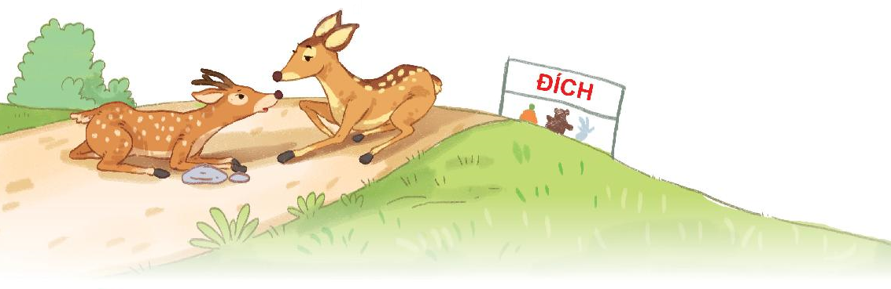
3
TRẢ LỜI CÂU HỎI
b, Vì sao hoẵng bị ngã ?
Hoẵng bị ngã vì vấp phải một hòn đá.

Slide 22
3
TRẢ LỜI CÂU HỎI
c, Khi hoẵng ngã, nai đã làm gì ?
Khi hoẵng ngã, nai vội dừng lại, đỡ hoẵng đứng dậy.

Slide 23
04
VIẾT

Slide 24
4
Viết câu trả lời cho câu hỏi c ở mục 3
c, Khi hoẵng ngã, nai đã làm gì ?
Khi hoẵng ngã, nai vội dừng lại, đỡ hoẵng đứng dậy.
(…)

Slide 25
